Slide 1
LM_U2_Accesibilidad_2021
Trabajo de entornos
Rafael Ángel Gilarte Núñez

Slide 2
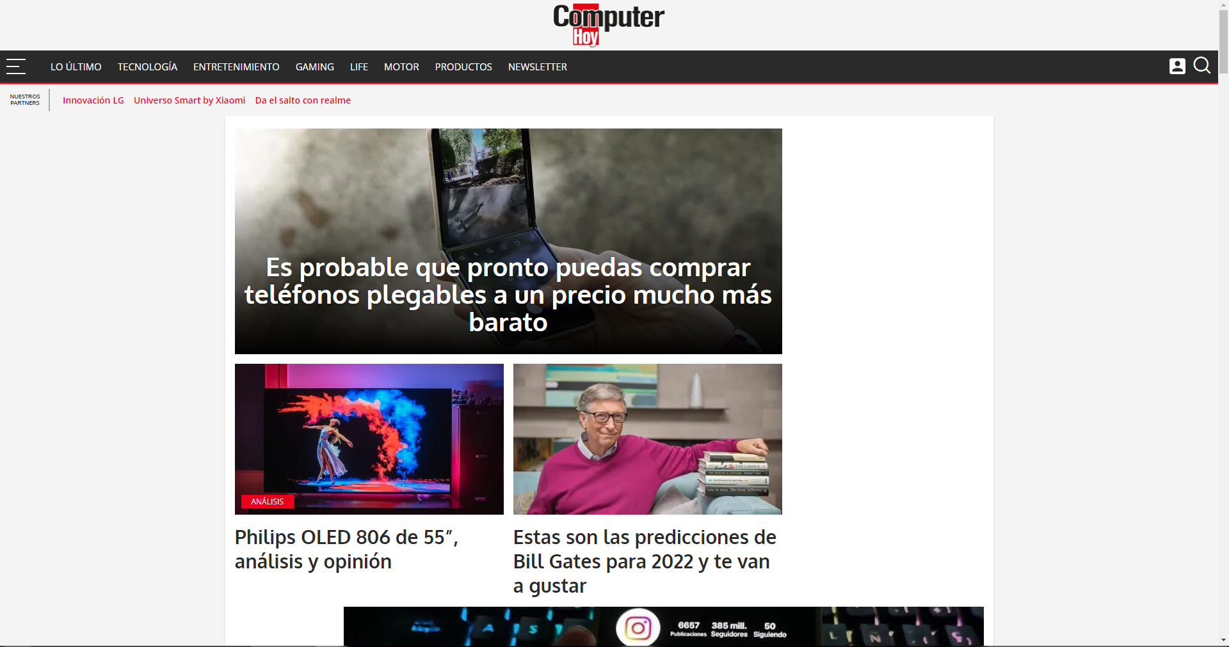
Página web escogida.
La página web que he escogido es computerhoy.com, es una página web sobre noticias sobre la informática, electrónica, gaming...

Slide 3
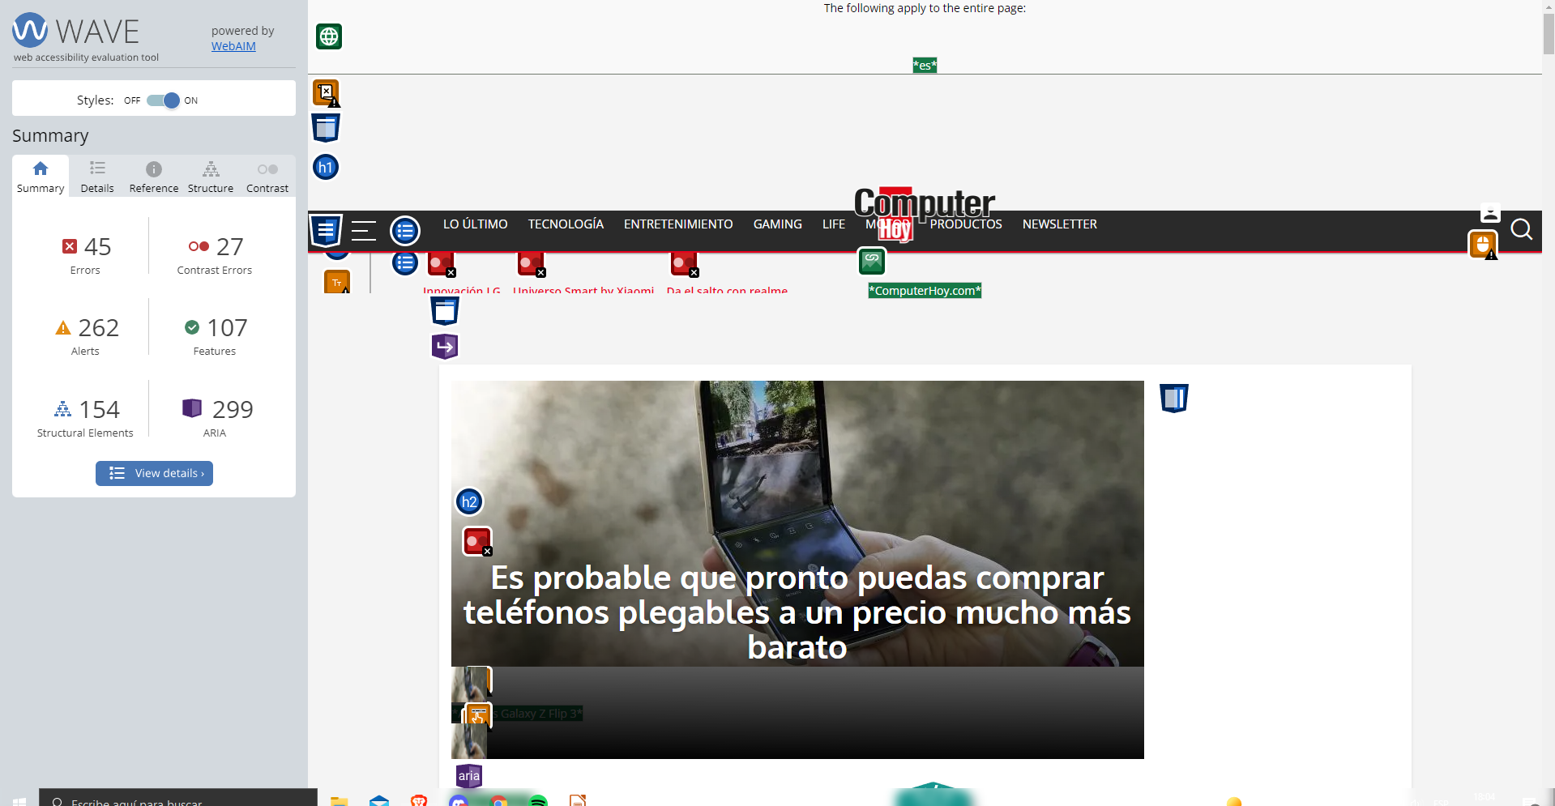
- Análisis de los errores y alertas presentados (con capturas).
A la izquierda tenemos todos los errores, alertas y de más que hay en la página web.

Slide 4
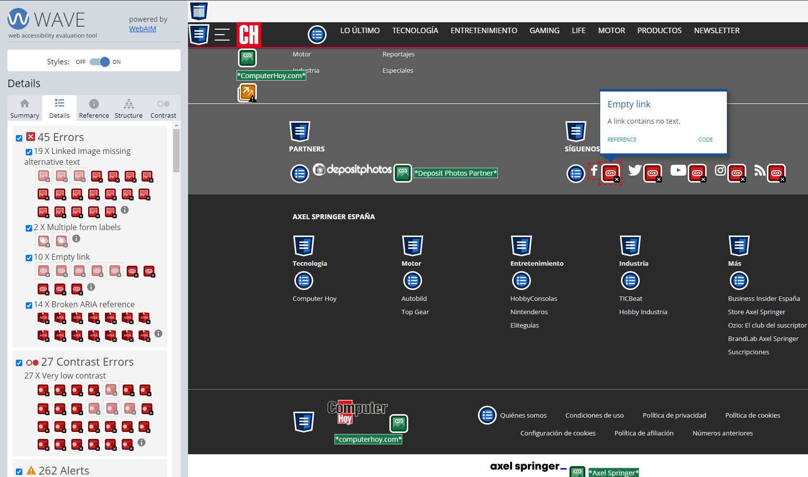
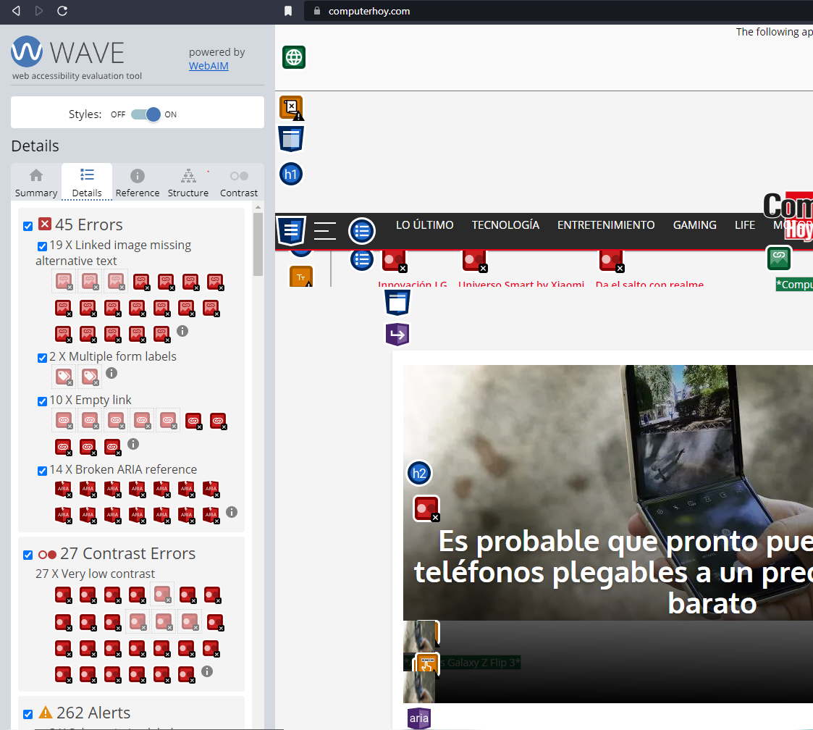
- Análisis de los errores y alertas presentados (con capturas).
Si le damos a “view details” nos mostrará toda la información más detallada.
Si por ejemplo pulsamos sobre un error, nos ubica en él en la página, y si clikamos en el error en la página, nos muestra información sobre ese error

Slide 5
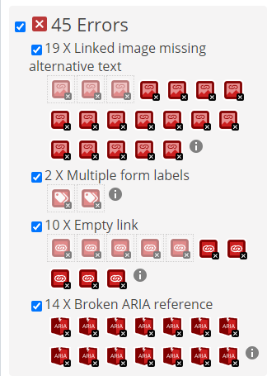
Errors (Errores generales)
Los errores generales son los siguientes:

Slide 6
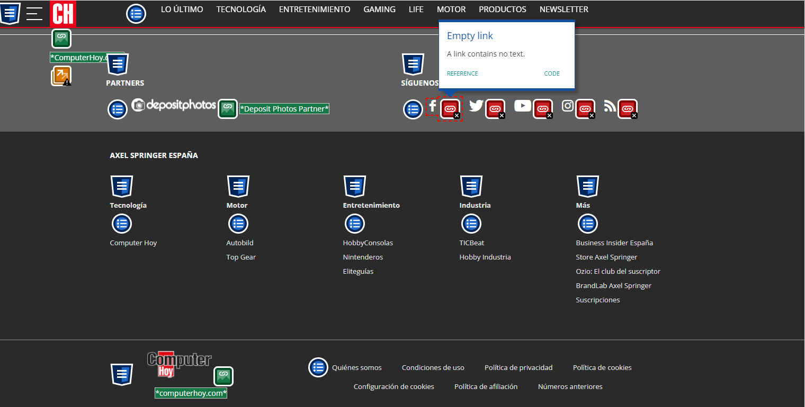
Errors (Errores generales)
Este error por ejemplo, se produce porque no hay ningún link. Lo podemos solucionar introduciendo un link en ese ítem:

Slide 7
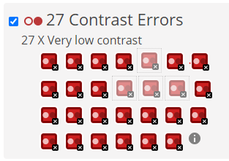
Contrast Errors (Errores de Contraste)
Los errores de contraste son los siguientes:

Slide 8
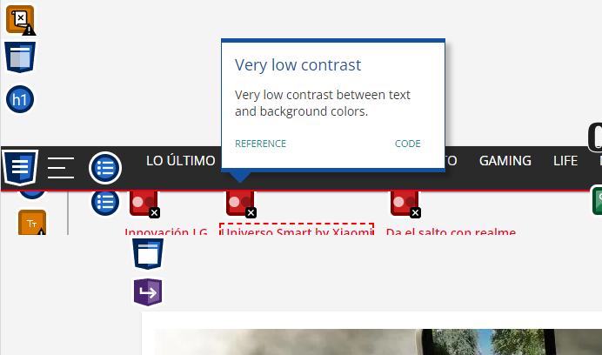
Contrast Errors (Errores de Contraste)
Este error por ejemplo, nos dice que el contraste es muy bajo entre el texto y los colores de fondo. Para solucionarlo, tendríamos que subir el contraste del texto y el de los colores del fondo.

Slide 9
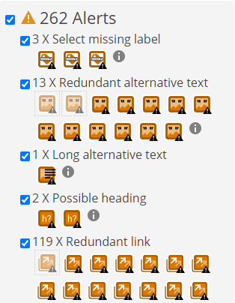
Alerts (Alertas)
Las alertas son las siguientes:

Slide 10
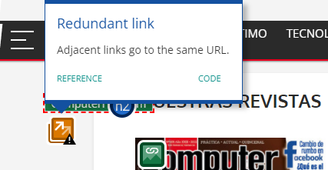
Alerts (Alertas)
Esta alerta por ejemplo, nos dice que los enlaces adyacentes van a la misma URL.
Para ello, cambiamos la URL y ponemos otra distinta.

Slide 11
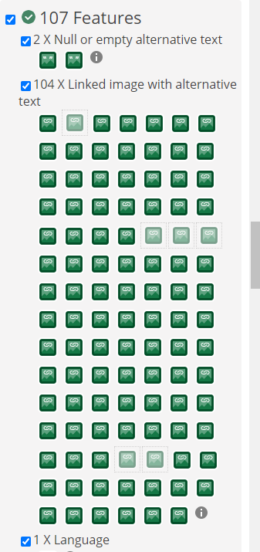
Features (Características)
Las características son las siguientes:

Slide 12
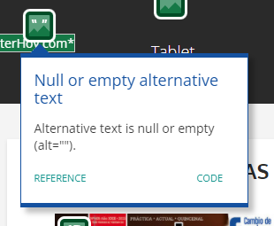
Features (Características)
Esta característica por ejemplo, nos dice que el texto alternativo es nulo o vacío. Para solucionas esto, lo que tenemos que hacer es poner un texto alternativo.

Slide 13
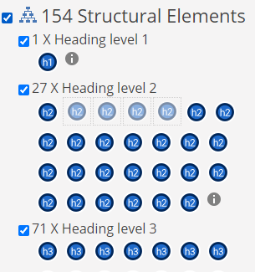
Structural Elements (Orden y estructura de los elementos)
Las órdenes y estructura de los elementos son las siguientes:

Slide 14
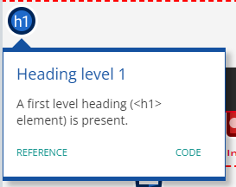
Structural Elements (Orden y estructura de los elementos)
En esta orden y estructura, tenemos el siguiente fallo, que nos dice que hay un encabezado de primer nivel. Para solucionarlo, lo cambiamos a h2.

Slide 15
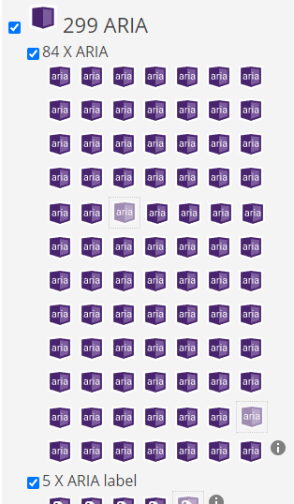
ARIA (Especificación del W3C)
Las especificaciones son las siguientes:

Slide 16
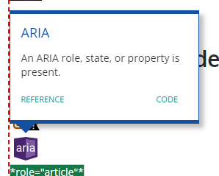
ARIA (Especificación del W3C)
En esta especificación por ejemplo, nos dice que existe un rol, estado o propiedad de ARIA. Para solucionarlo, cambiamos el rol, estado o propiedad

